Slide 1
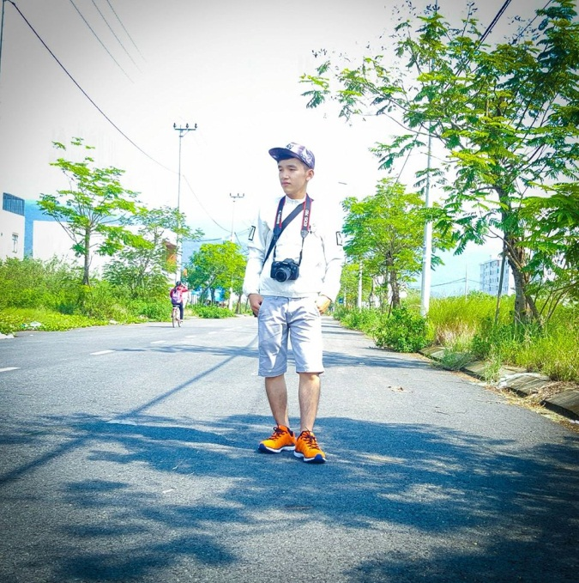
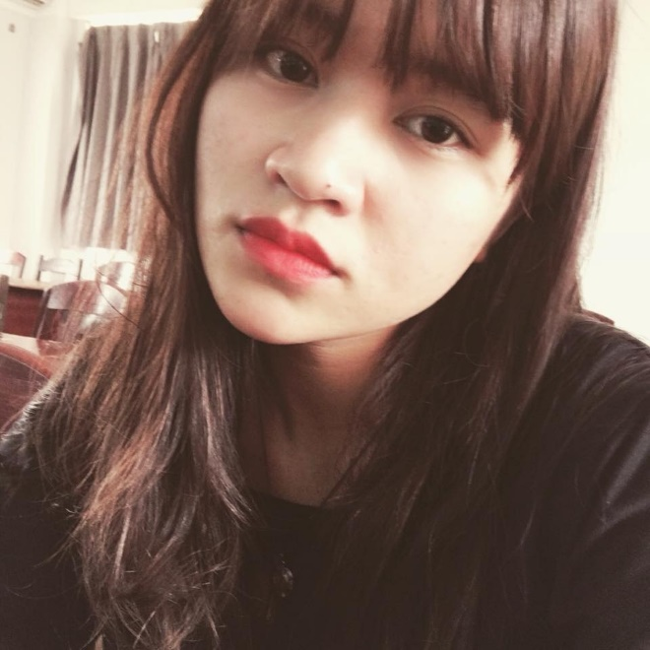
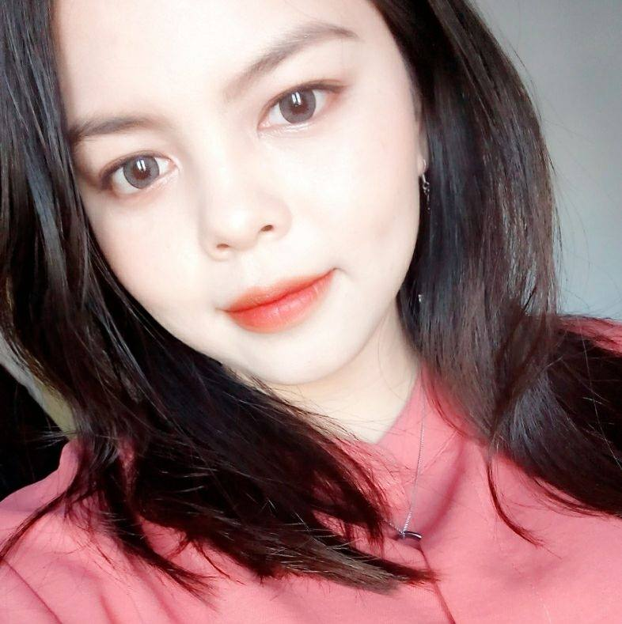
Thành viên:
Nguyễn Văn Sỹ
Nguyễn kim chi
Hoàng Lê Bảo Ngọc
Trần Thị Vinh
Nguyễn Như Bình

Slide 2
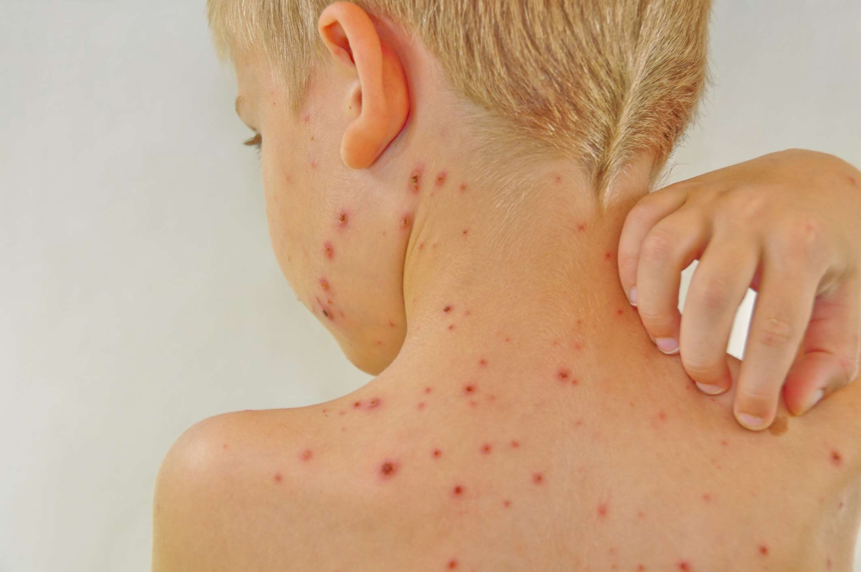
CÁC BỆNH DỊ ỨNG

Slide 3
I.Đại Cương
1.Định nghĩa
II. Nguyên nhân và cơ chế
2.1 Nguyên nhân
2.2 Cơ chế bênh sinh
III Một số bệnh dị ứng
3.1 Mày đay- phù quicke
3.2 Dị ứng thuốc
2. Phân loại
a. Theo 4 type
b. Theo nguồn gốc
c. Theo nơi tổn thương
a. Dị nguyên ngoại sinh
b. Dị nguyên nội sinh
a. Các yếu tố tham gia
b. Các giai đoạn
3.3 Dị ứng thức ăn

Slide 4
1.1. Định nghĩa :
Đại Cương:
Dị ứng là tình trạng bệnh lý của phản ứng miễn dịch với dị nguyên gây ra tổn thương tổ chức và rối loạn chức năng của các cơ quan.
Bình thường, nếu gặp vật lạ, cơ thể sẽ phản ứng bảo vệ. Nếu phản ứng quá mức gây tổn thương cơ thể gọi là dị ứng
Dị ứng tùy thuộc vào cơ địa, tố chất di truyền của mỗi người
Đặc điểm chung của bệnh dị ứng :
Biểu hiện giống nhau ở các bệnh nhân
Thường tăng số lượng bạch cầu ái toan , Ige trong máu
Xuất hiện theo đợt và cơn xen kẻ khoản thời gian hoàn toàn bình thường

Slide 5
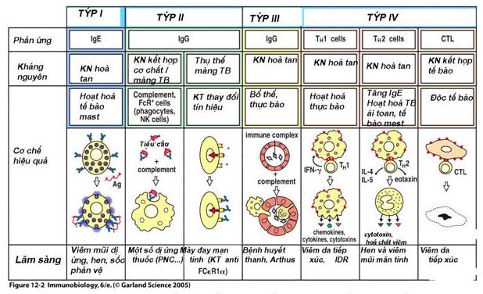
1.2 Phân loại:
a. Theo các type quá mẫn :

Slide 6
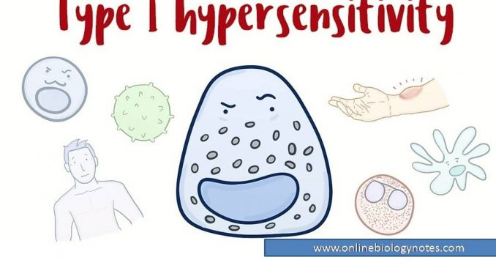
Cơ địa dị ứng (cơ địa atopy)
Sản xuất IgE đặc hiệu
Triệu chứng hô hấp, mắt, tiêu hoá, da và niêm mạc
Phản vệ gần với quá mẫn nhanh
Liên quan với IgE
Xảy ra ở những người có cơ địa atopy và không có atopy
Tiếp xúc các dị nguyên

Slide 7
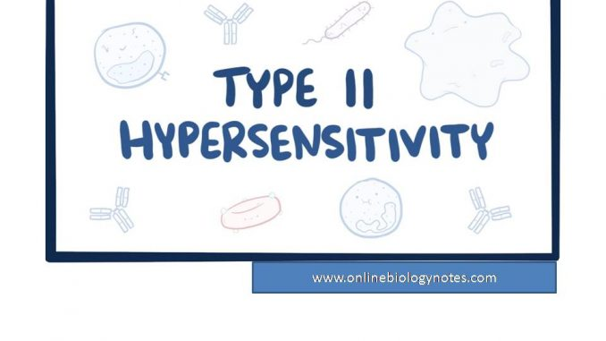
Liên quan các kháng thể IgG và IgM gắn với các kháng nguyên có trên bề mặt các tế bào
Các kháng thể dẫn đến sự phá huỷ tế bào bằng cách hoạt hoá hệ thống bổ thể hay độc tế bào phụ thuộc kháng thể (ADCC

Slide 8
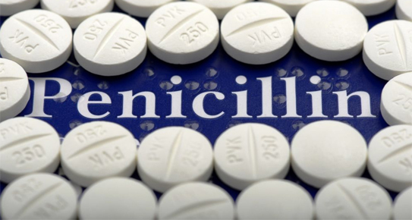
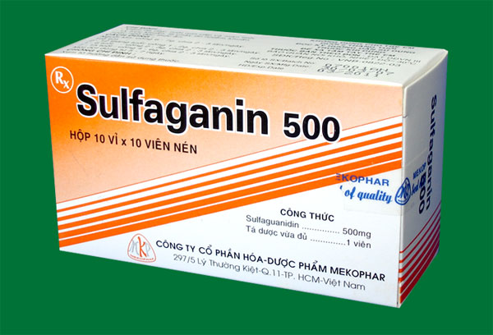
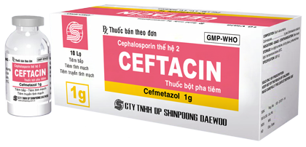
Thuốc gây dị ứng do type II
Biểu hiện của quá mẫn type II
Bệnh huyết tán trẻ sơ sinh do không phù hợp Rhesus
Ghép cơ quan
Phản ứng truyền máu

Slide 9
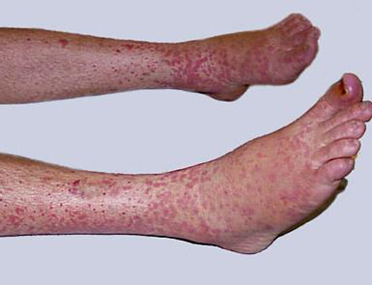
Dị nguyên :huyết thanh, hóa chất, thuốc
Kháng thể : kết tủa IgM, IgG
Dị nguyên + kháng thể ->PHMD-> hoạt hóa bổ thể -> tổn thương mao mạch cơ trơn ( bệnh huyết thanh )

Slide 10
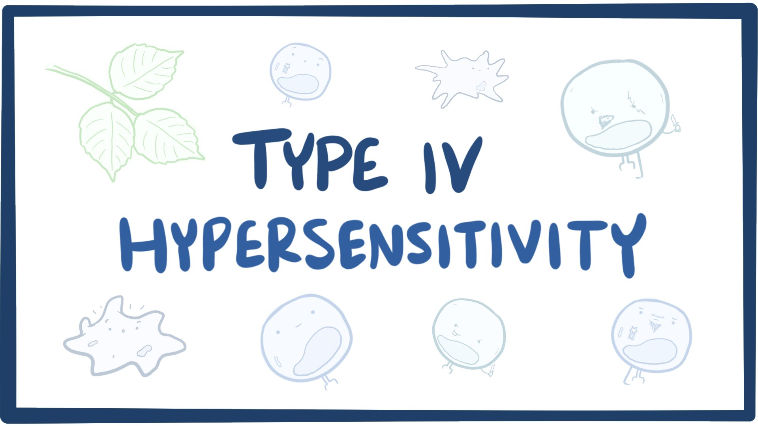
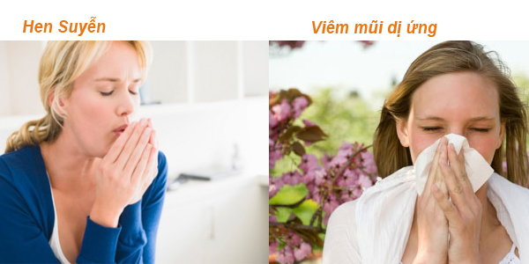
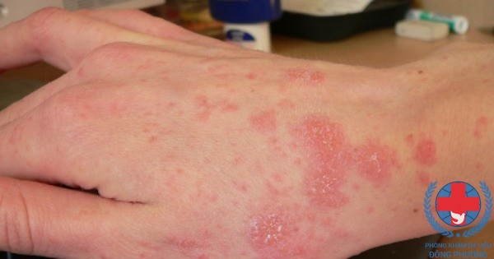
Kết quả của sự tụ tập và hoạt hoá các đại thực bào và tế bào lympho T dưới tác động của các cytokin được tiết ra bởi tế bào lympho T hoạt hoá do dị nguyên
Một số biểu hiện lâm sàng của quá mẫn muộn:
Chàm do tiếp xúc
Phản ứng tuberculin
Viêm da tiếp xúc

Slide 11
b. Theo nguồn gốc và bản chất dị nguyên:
Dị nguyên ngoại sinh
Không nhiễm trùng
Nhiễm trùng
Dị nguyên nội sinh
(tự dị nguyên)

Slide 12
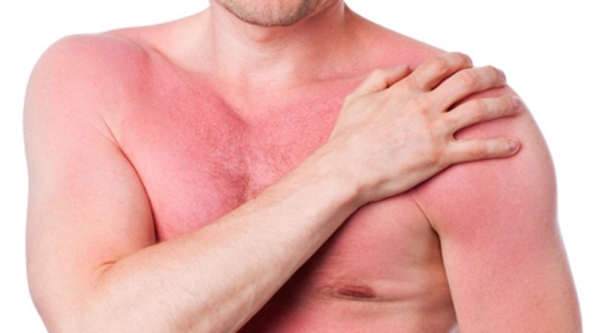
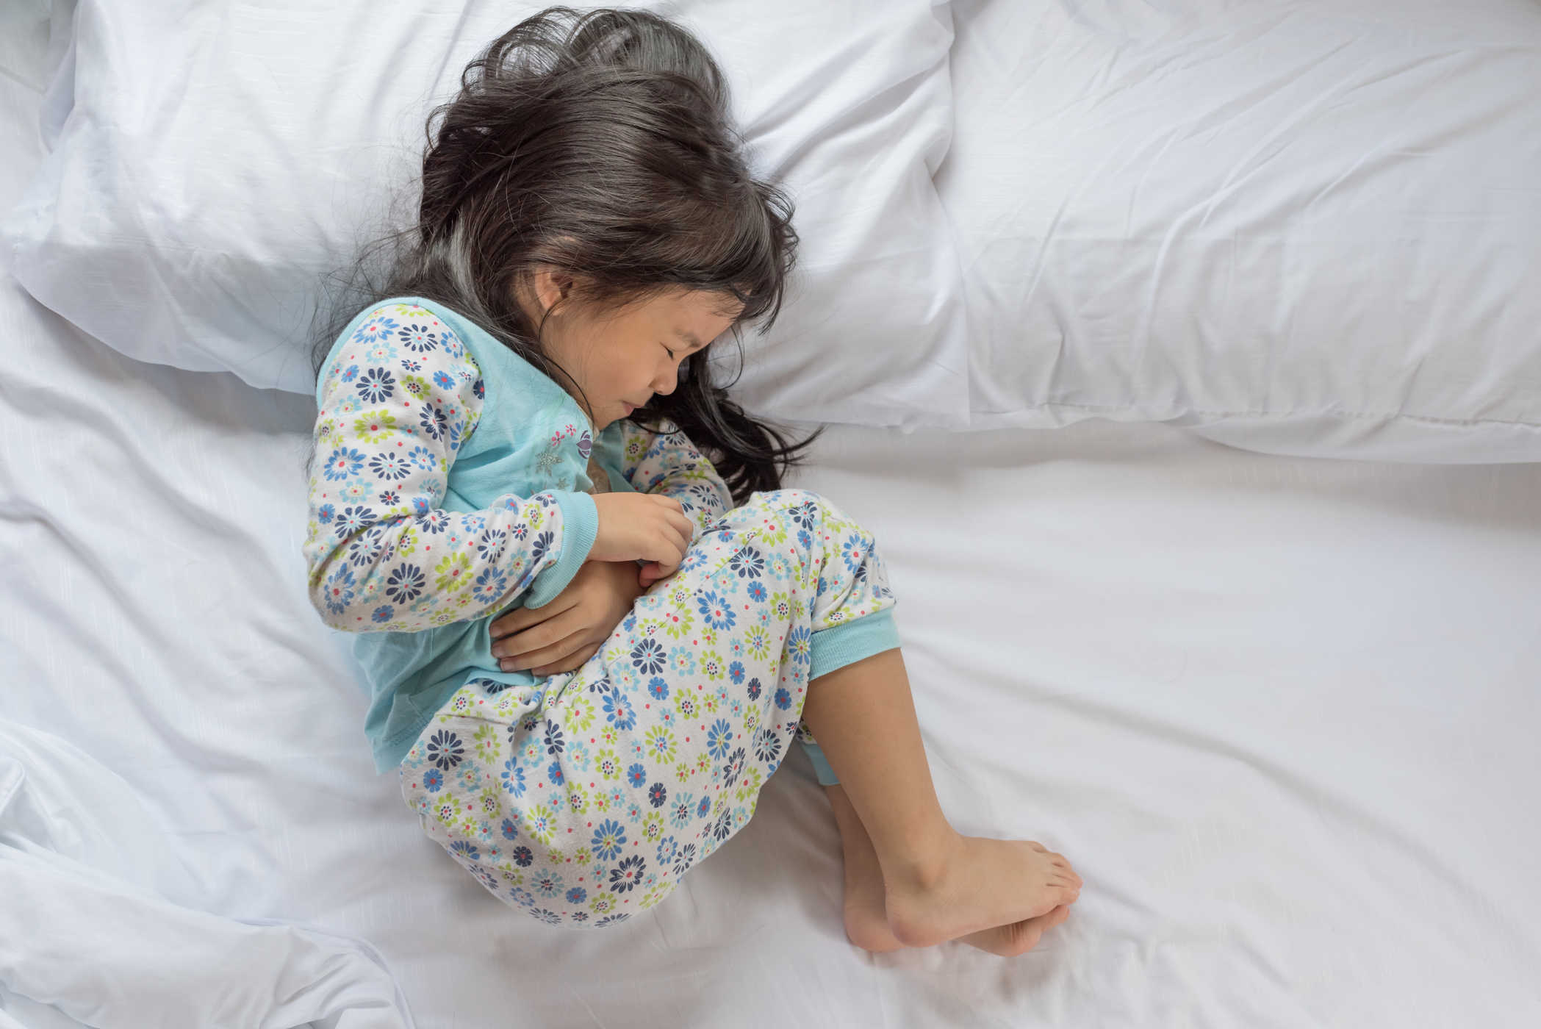
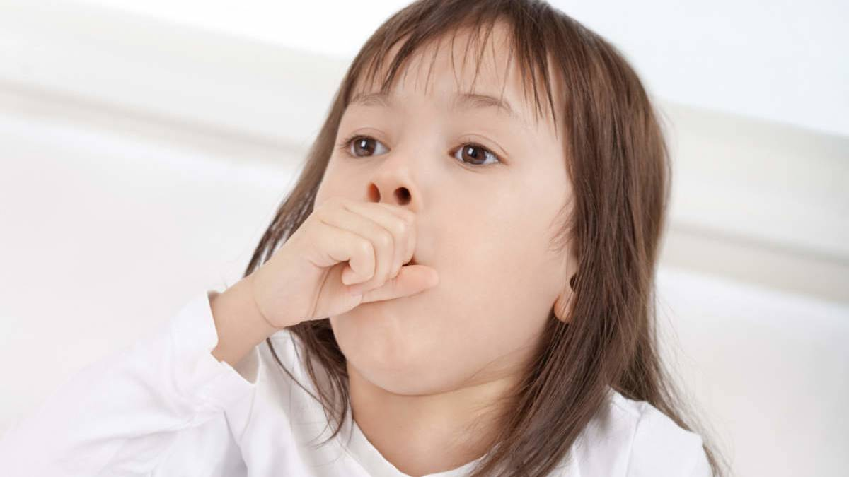
c.Theo hệ thống cơ quan bị tổn thương:
60%
50-60%
20-30%

Slide 13
II.Nguyên nhân và cơ chế:
2.1. Nguyên nhân:
Do dị nguyên xâm nhập vào cơ thể có các cơ địa dị ứng sẽ sinh ra
kháng thể và các phản ứng quá mẫn gây biểu hiện bệnh lý ở các cơ quan
Dị nguyên ngoại sinh:
+ những tế bào bình thường trở thành lạ
+dị nguyên nội sinh thứ phát

Slide 14
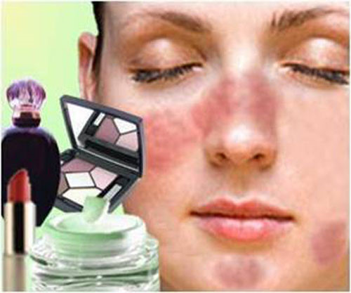
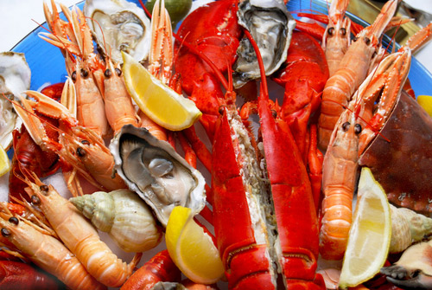
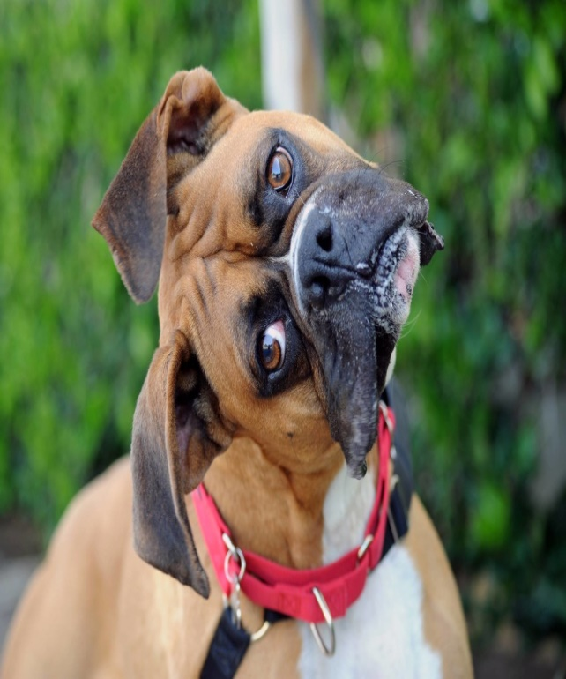
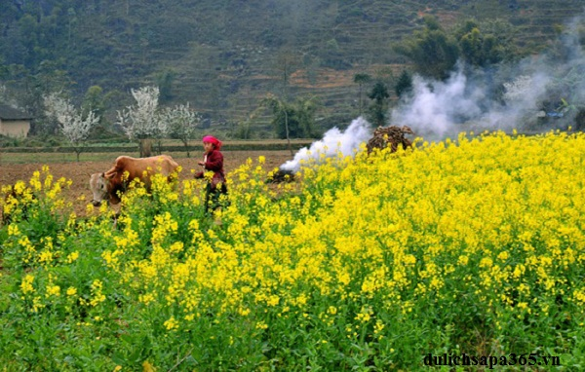
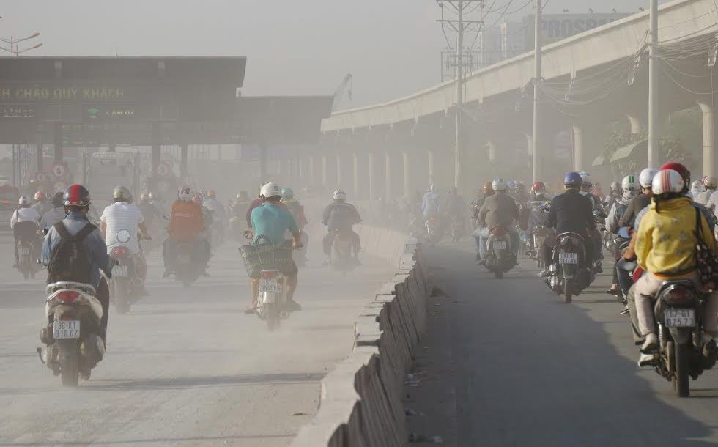
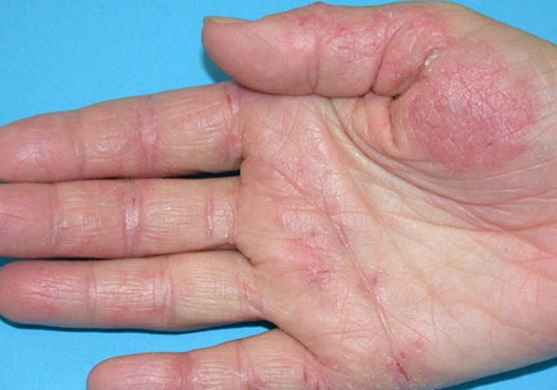
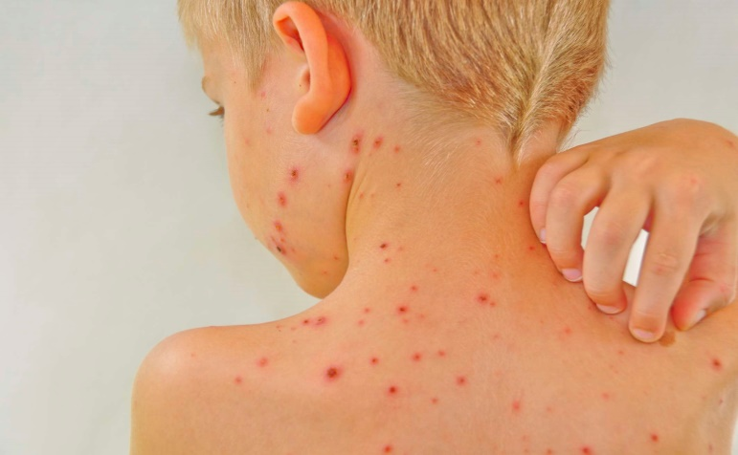
b.Dị nguyên nội sinh:
Nấm
Bệnh chàm vi khuẩn

Slide 15
2.2. Cơ chế bệnh sinh:
a. những yếu tố tham gia vào cơ chế bệnh dị ứng
Đường xâm nhập của dị nguyên : đường hô hấp, đường tiêm, da,
đường tiêu hóa
Kháng thể IgE đóng vai trò chủ yếu trong các bệnh atopy
Các cytokin đóng vai trò cơ bản trong biểu hiện các triệu chứng
b. Các giai đoạn trong cơ chế dị ứng

Slide 17
III. Một số bệnh dị ứng thường gặp.

Slide 18
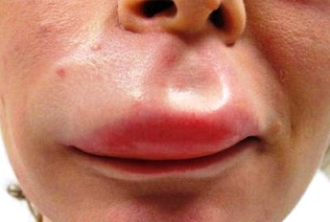
3.1. Mày đay & phù Qùicke.
Mày đay và phù quifcke là bệnh thường gặp và rất phổ biến.
Chiếm khoảng 19-24% tỉ lệ mắc ở nước ta.
Tiệu chứng lâm sàng:
Mày đay: biểu hiện ngoài da, tiến triển từng đợt ở nhiều vùng trong cơ thể, nổi từng mảng sần màu hồng, gây ngứa, mất nhanh và dễ tái phát.
Phù quifcke: xuất hiện trên da và niêm mạc nội tạng, làm biến dạng khuôn mặt ( sưng bọng mắt, môi to, da mặt căn nề,..) tỉ lện mắc ở các quốc gia trung bình là 25%
Mày đay
Phù quìcke

Slide 19
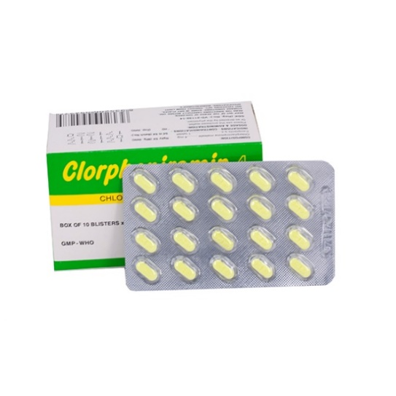
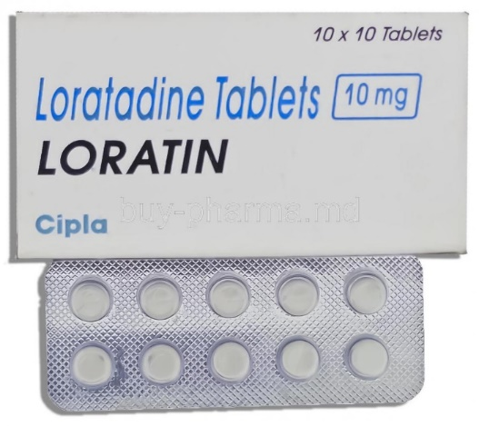
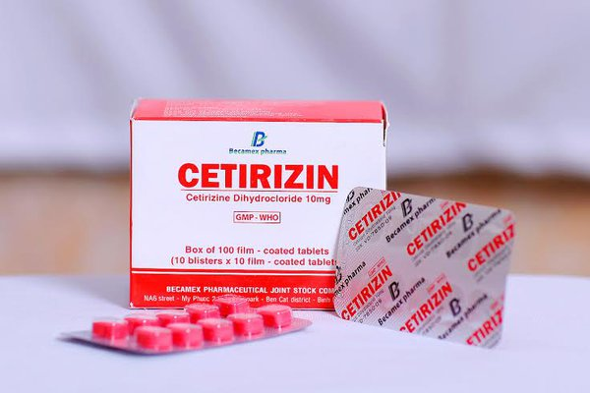
Nguyên tắc điều trị:
Dùng các thuốc kháng histamin H1 (thuốc thế hệ thứ 2 fexofenadin loratadin, cetirizin)
Bệnh nhân mày đay mãn tính hay ngứa vào buổi tối nên cho sử dụng hydroxizin, cholorpheniramin.
Có thể sử dụng kèm histamin với thuốc corticoid nếu dùng histamin không kiểm soát được bệnh.

Slide 20
3.2. Dị ứng thốc:
Gồm nhiều nhóm: quá liều, tình trạng không dung nạp thuốc, tình trạng đặc ứng, tác dụng phụ, các phản ứng dị ứng hay gặp hơn cả và có cơ chế miễn dịch do sự kết hợp dị nguyên (thuốc) với kháng thể dị ứng.
Cần lưu ý loại thuốc đã sử dụng để chuẩn đoán dị ứng
Các cơ chế:
phân tử thuốc có thể là protein hoặc hapten gây tình trạng quá mẫm khi vào cơ thể, làm hình thành các kháng thể IgE hoặc thế bào T ký ức, hậu quả phát sinh dị ứng trên lâm sàng.
Thuốc kết hợp với phân tử protein kích thích dị ứng tức thì với IgE hoặc tế bào T.
Dị ứng thuốc có thể do 1 trog 4 type dị ứng.
Biểu hiện lâm sàng:
Toàn thân: shock phản vệ, sốt, viêm, hạ huyết áp,...
Da: nhiễm độc da, nổi ban,...
Phổi: khó thở, viêm phế nang,...
Gan: viên và tổn thương tế bào gan.
Thận: viên cầu thận, họi chứng hư thận,...
Máu: ban xuất huyết, giảm tiểu cầu,...

Slide 21
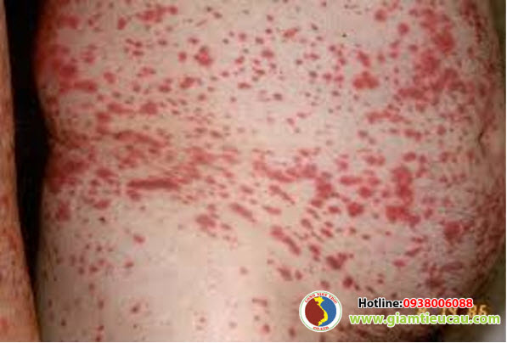
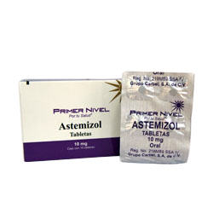
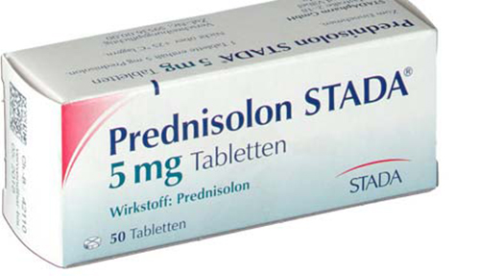
Dự phòng dị ứng thuốc:
Tuyên truyền sử dụng thuốc an toàn
Hạn chế nạn tự sử dụng thuốc trong nhân dân.
Kiểm soát chất lượng thuốc
Khai thá tiền sử dị ứng
Tiêm kháng sinh, chuẩn bị túi chống shock.
Điều trị và dự phòng dị ứng:
Ngưng dùng thuốc, không để bênh nhân tiếp xúc với thuốc gây dị ứng cho họ.
Sử dụng thuốc chống dị ứng
Dự phòng: tiêm kháng sinh với dụng cụ riêng, sử dụng thuốc đúng quy định, kiểm tra chất lượng thuốc trước khi dùng.
Ban xuất huyết

Slide 22
3.3. Dị ứng thức ăn.
Khái niệm: là phản ứng dị thường của cơ thể dối với một hay nhiều loại thức ăn.triệu chứng lâm sàng có thể xảy ra sau khi ăn hoặc lâu hơn. Dị ứng có thể xuất hiện đối với 1 loại thực phẩm không bị dị ứng trước đó.
Cơ chế:
Dị ứng thức ăn diễn ra với cả 4 cơ chế type
Phân làm 2 loại: dị ứng tức thì và dị ứng muộn.
Điều trị đặc hiệu:
Loại bỏ dị nguyên bằng cách ăn theo chế độ riêng.
Phương pháp giảm quả mẫn cảm.
Ức chế hình thành kháng thể dị ứng, ức chế kết hợp dị nguyên với kháng thể dị ứng.
Điều trị không đặc hiệu:
Vô hiệu hóa các hoạt chất trung gian: histamin,serotonin,acetulcholin,…
Điều trị rối loạn chức năng, tổn thương chức năng, các triệu chứng dị ứng,…

Slide 23
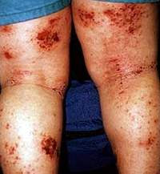
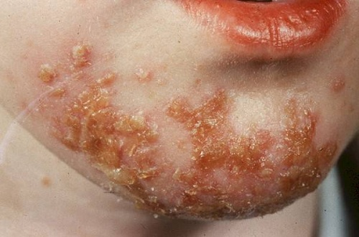
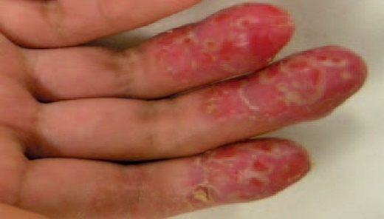
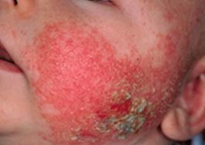
3.4. Viêm da cơ địa
Định nghĩa: là dạng viêm da mạn tính với những biểu hiện lâm sàng đặc trưng.
Dịch tễ học: tỉ lệ ở trẻ em chiếm khoảng 15-30% và ở người lớn là 2-10%. Bệnh có yếu tố di truyền. Có tới 35% trẻ em bị viêm da cơ địa có dấu hiệu hen trong cuộc đời.
Triệu chứng điển hình trải qua 4 giai đoạn:
Giai đoạn đỏ da (1): ban đỏ xuất hiện rải rác có dấu hiệu phù, gây ngứa.
Giai đoạn hình thành các bọng nước (2).
Giai đoạn bội nước và bội nhiễm (3).
Giai đoạn đóng vẩy (4).
Chuẩn đoán bằng tiêu chuẩn Wiliams(2000):
Tiêu chuẩn chính: ngứa ngoài da
Tiêu chuẩn phụ: (1) tiền sử có bệnh lý da ở các nếp lằn da, (2) có tiền suwrbanr thân bênh HPQ và viêm mũi dị ứng, (3) khô da trong thời gian trước đó, (4) có tổn thương chàm hoa ở các nếp gấp, (5) bệnh bắt đầu trước 2 tuổi,...

Slide 24
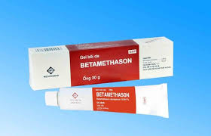
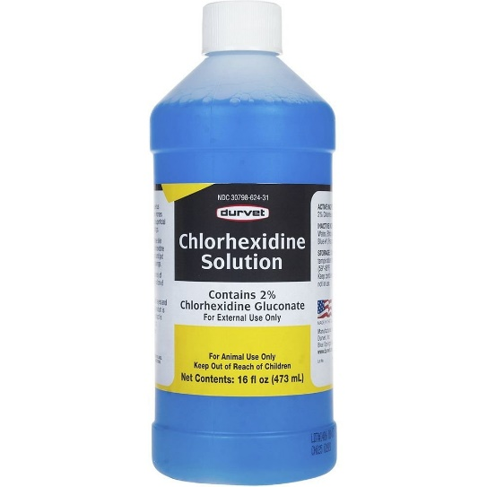
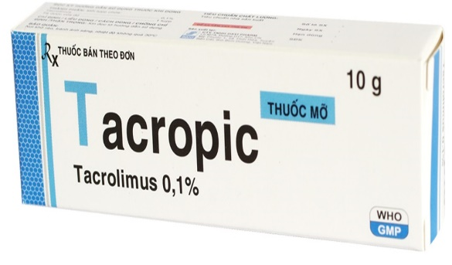
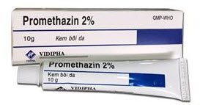
3.4. Viêm da cơ địa
Điều trị:
Chống viêm- bôi coticosteroid trong thời gian ngắn. (1)
Chống bội nhiễm. (2)
Điều trị khô da. (3)
Điều trị giảm ngứa. (4)
(1)
(4)
(2)
(3)

Slide 25
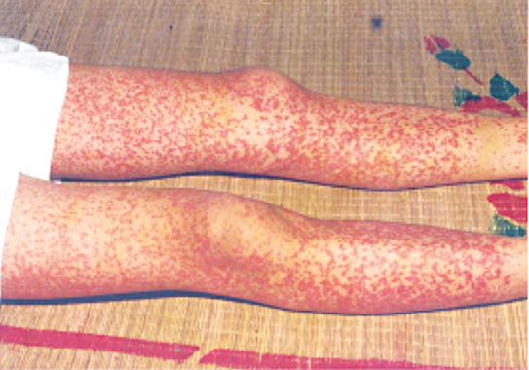
3.5. Viêm mao mạch dị ứng
Là một bệnh tự dị ứng không rõ căn nguyên, có căn nguyên lan tỏa hệ thống vi mạch ở nhiều cơ quan, chủ yếu liên quan đến da, thận, ruột, khớp.
Bệnh xảy ra nhiều ở trẻ em và người trẻ tuổi với 50% các trường hợp xảy ra trước 5 tuổi và 75% xảy ra ở độ tuổi từ 3-10. Tỉ lệ mắc ở nam giới gấp 2 lần nữ.
Không có điều trị đặc hiệu
Trong giai đoạn cấp, bệnh nhân cần nghỉ ngơi nhiều và sử dụng vitamin C liều cao.
Dùng giảm đau, chống viêm cho trường hợp có sưng đau khớp .

Slide 26
3.6. Một số bệnh khác
Hen phế quản dị ứng
Sốc phản vệ
Lupus ban đỏ
Xơ cứng bì

